Slide 1
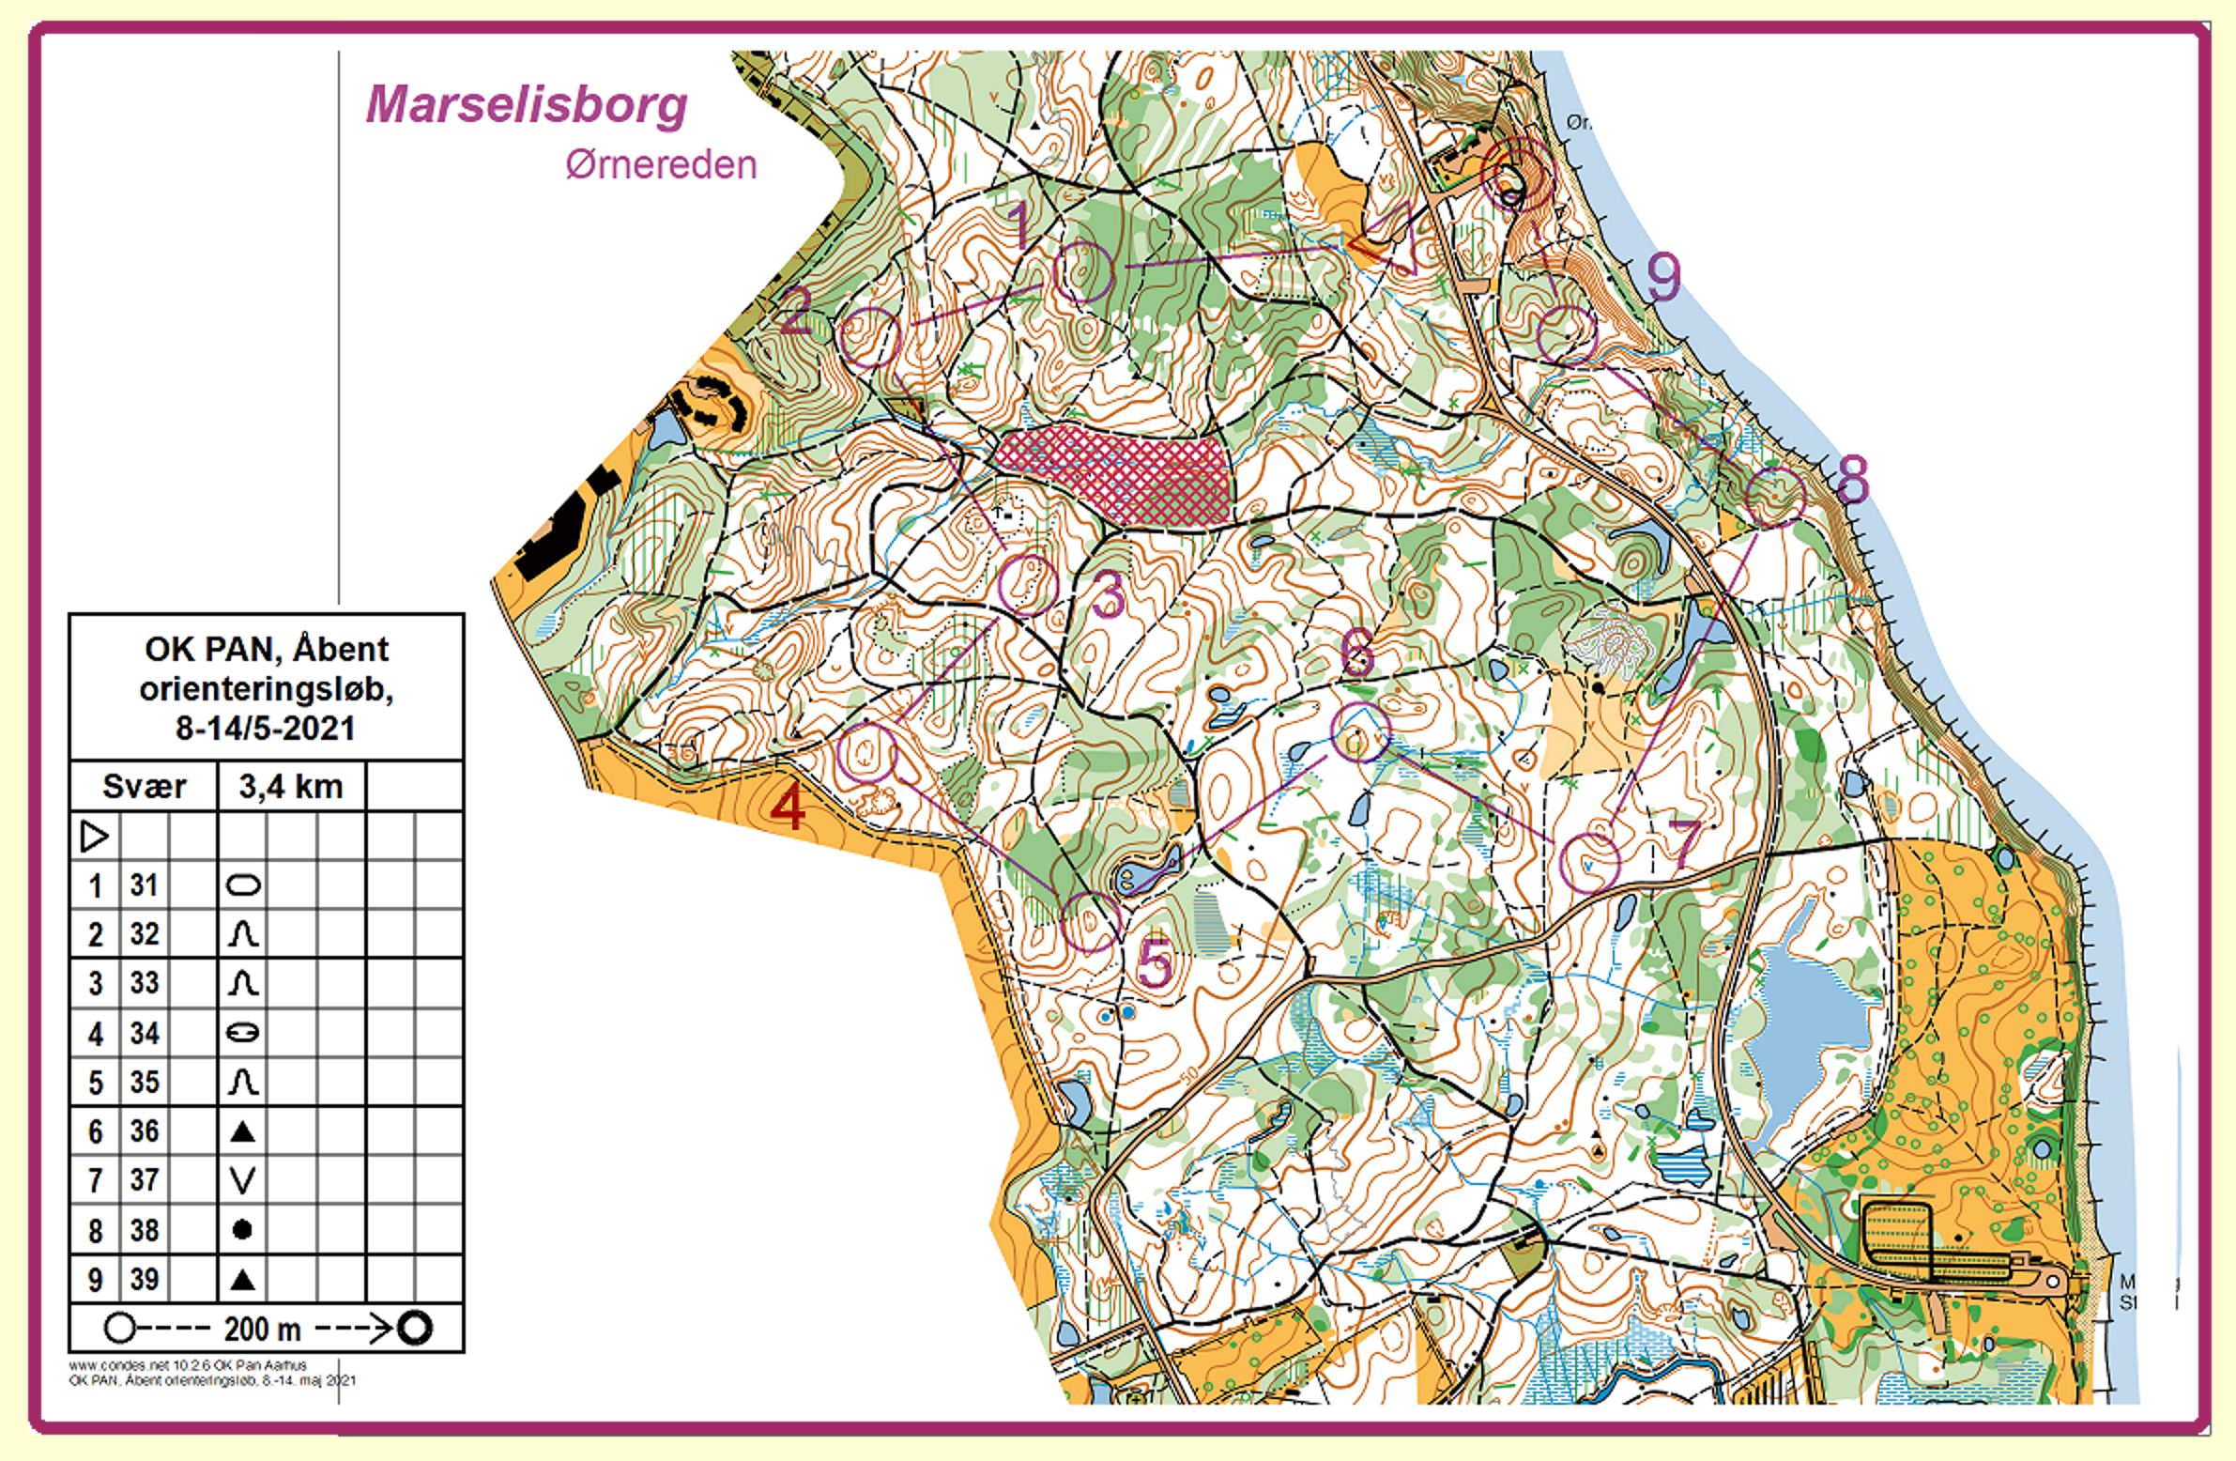
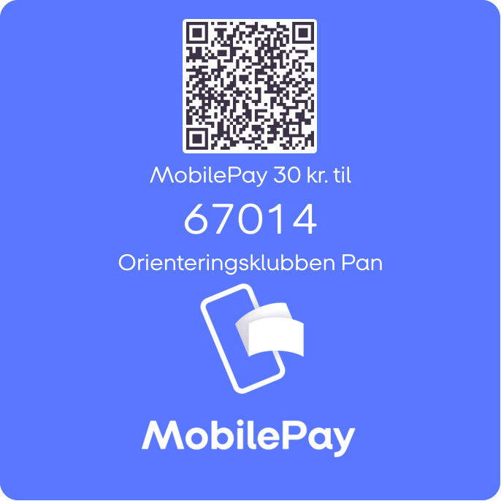
Skabelon
Åbent orienteringsløb
Nedenstående skal på kortet. Kopier elementerne direkte fra denne skabelon.
P
Parkering markeres med P
Skovens navn
Målestok og ækvidistance
Pan logo, mobilepay og Mapmagic logo
Tekst om grundmateriale og copyright
Løbets titel: OK PAN, Åbent orienteringsløb, dd-dd/mm åååå
Navngiv baner efter sværhedsgrad: Svær lang, Svær kort, osv.
I Marselisborg: Beskær kortet, så alt overflødigt er fjernet – så sparer vi printerpatroner.
Alle andre skove: Beskær ikke, men brug A4 opsætningen, som du fik tilsendt.

